Slide 1
Réseaux de neurones pour le traitement de séquences: modèles récurrents, LSTM et attentifs
Mounir Boukadoum
(avec beaucoup d’emprunts d’images de l’Internet)

Slide 2
Le besoin de contextualiser
Permet de relativiser les sens des éléments d’une séquence
  Ex. : segmentation d’entités (Named Entity Recognition)
Entité
ORG
Entité
?
y¹
y²
y³
y⁴
y⁵
y⁶
y⁷
RN
RN
RN
RN
RN
RN
RN
x¹
x²
x³
x⁴
x⁵
x⁶
x⁷
La compagnie Tesla rend hommage à Tesla
Besoin d’un contexte de prédiction !
Notes:
DNN: input and output are both vector

Slide 3







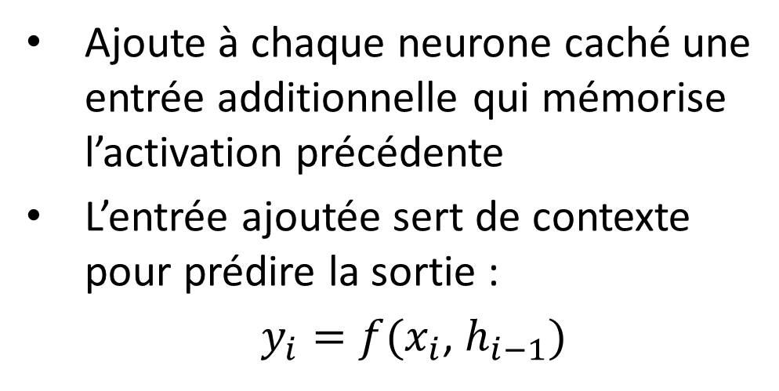




Réseau de neurones récurrent (RNR)
$$y_{1}$$
$$y_{2}$$
$$y_{3}$$
Ajoute à chaque neurone caché une entrée additionnelle qui mémorise l’activation précédente
L’entrée ajoutée sert de contexte pour prédire la sortie :
$y_{i}=f(x_{i}$, $h_{i−1})$
$$h_{o}$$
copie
copie
$$…$$
$$h_{1}$$
$$h_{2}$$
$$x_{1}$$
$$x_{2}$$
$$x_{2}$$
$$x_{i}$$

Slide 4
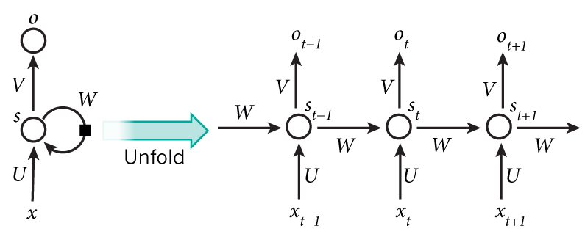
Dépliage fréquent du RNR pour faciliter l’apprentissage
La couche de neurones à mémoire est typiquement dépliée pour former PMC à n couches, avec des poids identiques d’une couche à l’autre
  L’hyperparamètre n détermine la profondeur de la mémoire du RNR
Sortie
o₁
o₂
o₃
Couche cachée
s₀
s₁
s₂
s₃
mémoire
Dépliage
Entrée
x₁
x₂
x₃
http://www.wildml.com/2015/09/recurrent-neural-networks-tutorial-part-1-introduction-to-rnns/
L’entraînement par retropropagation d’erreur et descente de gradient devient alors possible

Slide 5
Compraison avec le PMC
PMC
Approximateur universel: peut faire l’approximation de la plupart des fonctions continues dans un espace multidimensionnel.
Ne sait pas inhéremment l’ordre des données traitées ou leurs interrelations; chaque entrée est traitée indépendamment.
RNR
Machine de Turing complète: peut simuler toute procédure de calcul et calculer tout ce qui est décidable.
Possède une mémoire d’état permettant de rendre compte de la notion d’ordre

Slide 6
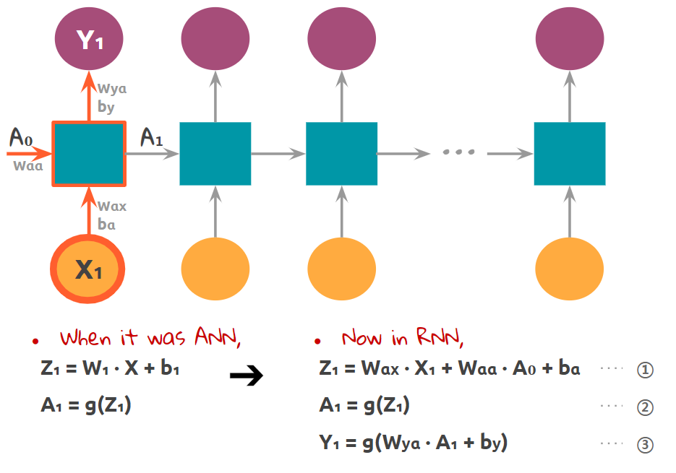
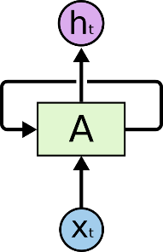
On perd en vitesse et gagne en complexité
Plus d’opérations qu’un PMC (ajout de la mémoire d’état), mais moins de paramètres à régler (mêmes poids d’une couche à l’autre)
Sortie
État précédent (caché)
Dépliage
Entrée
https://towardsdatascience.com/the-most-intuitive-and-easiest-guide-for-recurrent-neural-network-873c29da73c7

Slide 7
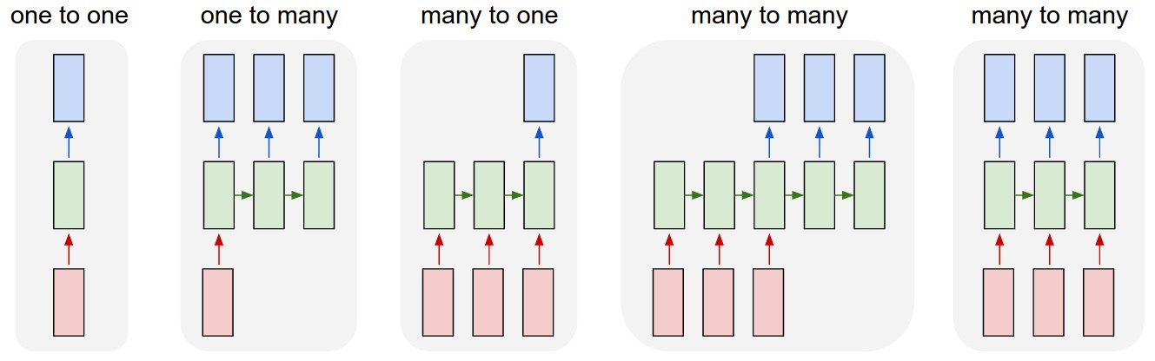
On gagne aussi en applications
PMC RNR
Sortie
CC/état
Entrée
a) b) c) d) e)
Rectangle = vecteur ; flèche = fonction
Exemples d’applications : a) classification d’image); b) annotation d’image; c) question oui/non; d) traduction de texte; e) annotation de trames vidéo.
http://karpathy.github.io/2015/05/21/rnn-effectiveness/

Slide 8
Peuvent être profonds…
y^{t}
y^{t+1}
y^{t+2}
……
……
……
……
……
……
……
……
……
x^{t}
x^{t+1}
x^{t+2}

Slide 9
…et bidirectionnels
……
x^{t}
x^{t+1}
x^{t+2}
……
y^{t}
y^{t+1}
y^{t+2}
……
……
x^{t}
x^{t+1}
x^{t+2}
Notes:
To determine y_{i}, the whole sequence must be considered.

Slide 10
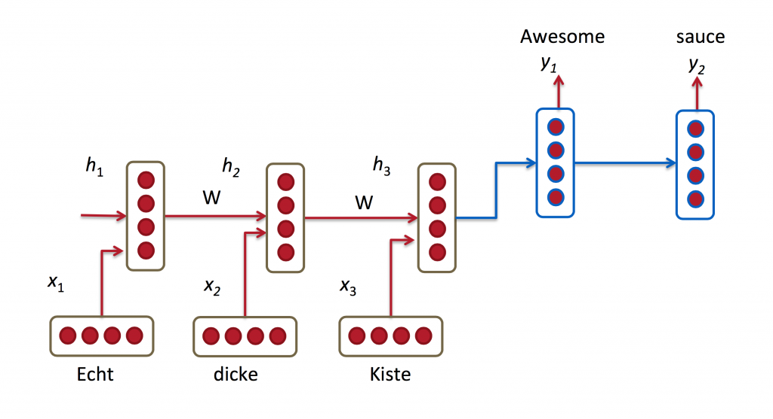
Traduction automatique par RNR (neural machine translation ou NMT)
Encodeur
Décodeur
http://cs224d.stanford.edu/lectures/CS224d-Lecture9.pdf

Slide 11
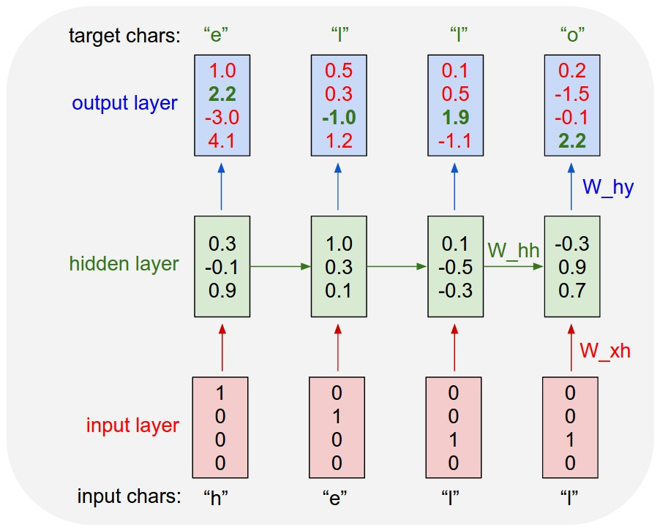
On peut aussi utiliser des caractères
Exemple de vocabulaire à 4 caractères { h, e, l, o }, chacun représenté par un vecteur à 4 dimensions. La configuration du réseau est 4-3-4 en termes de dimensions, et le diagramme les activations pour la séquence d’entrée "hell« , avec la couche de sortie donnant les degrés de confiance attribuées au prochain caractère. Le réseau est entraîné pour maximiser les nombres en vert et minimiser ceux en rouge à la sortie.
http://karpathy.github.io/2015/05/21/rnn-effectiveness/

Slide 12
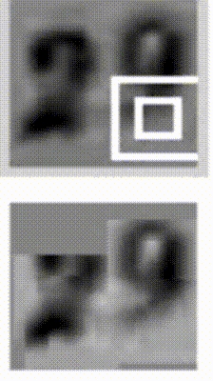

Peuvent aussi opérer sur des séquences graphiques
Gauche: le réseau apprend à lire des numéros de maisons; droit: le réseau apprend à les tracer
https://arxiv.org/abs/1412.7755
https://arxiv.org/abs/1502.04623

Slide 13



Comment faire l’apprentissage ?
$${\hat{y}}^{1}$$
cible
$${\hat{y}}^{2}$$
cible
$${\hat{y}}^{3}$$
cible
L¹
L²
L³
y¹
y²
y³
Wº
Wº
Wº
W^{h}
W^{h}
……
W^{i}
W^{i}
W^{i}
x¹
x²
x³
Même approche que le PMC: trouver les valeurs de paramètres qui minimisent le coût (ou perte)
Backpropagation through time (BPTT)
Notes:
General idea

Slide 14
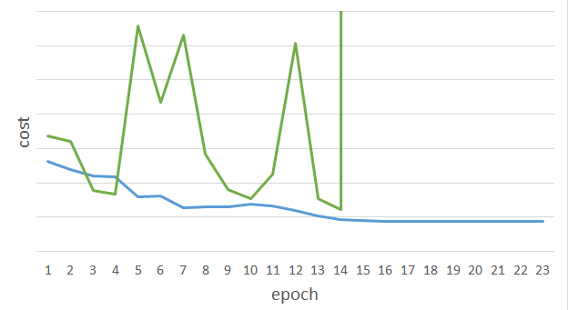
Mais même problèmes ……
L’apprentissage est souvent difficile !
Souvent
Chance
Déplier le réseau introduit automatiquement le problème du gradient évanescent, et l’oubli qui s’ensuit !

Slide 15
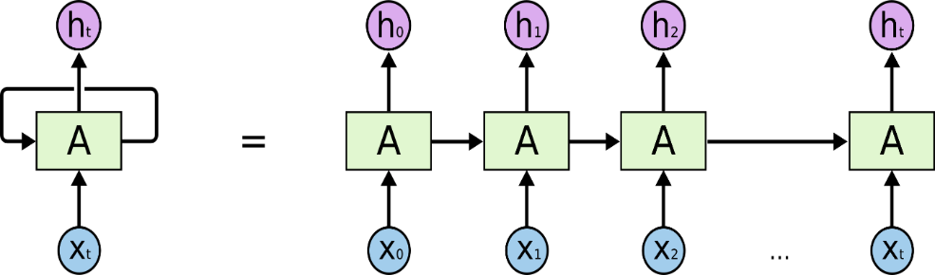
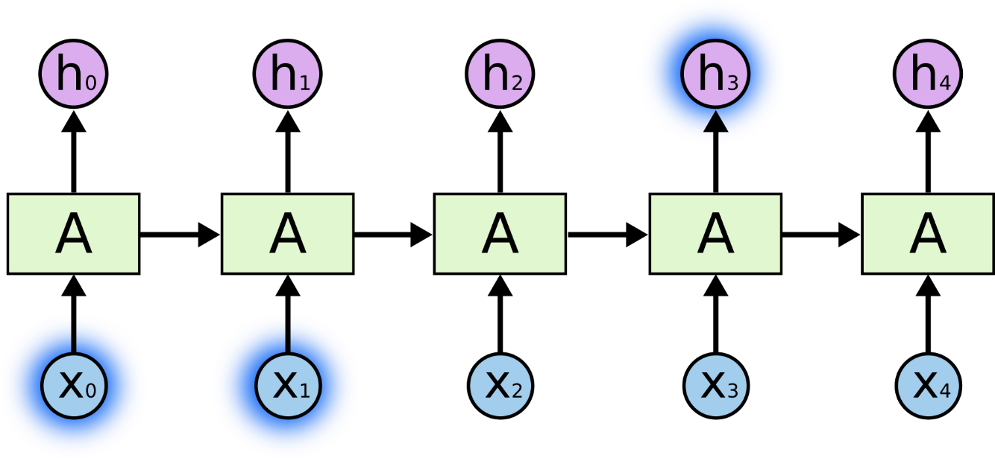
Le problème de l’oubli
Nuages dans le
ciel
…
Peu d’itérations séparent le mot ciel de son contexte
=> gradient significatif lors de l’apprentissage
https://colah.github.io/posts/2015-08-Understanding-LSTMs/

Slide 16
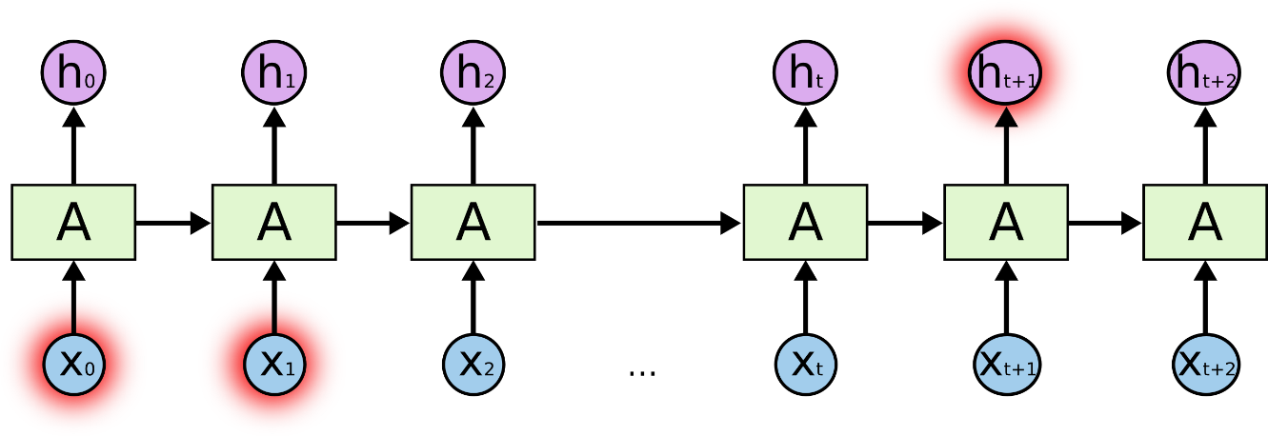
Le problème de l’oubli
J’ai grandi au Québec … Je parle
français
…
Beaucoup d’itérations séparent français de son contexte
=> gradient proche de zéro lors de l’apprentissage

Slide 17
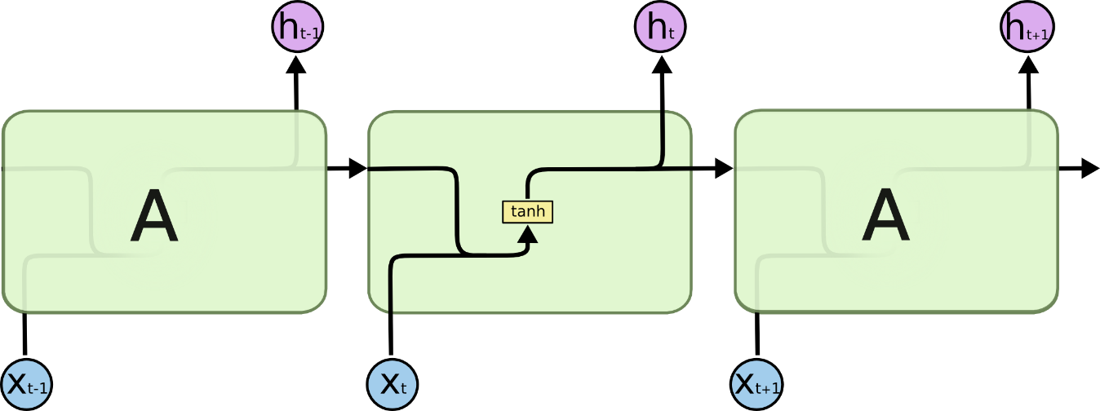
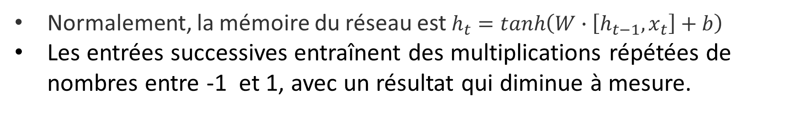
Il faut sauver le gradient …
Normalement, la mémoire du réseau est $h_{t}=tanh\left(W∙\left[h_{t−1},x_{t}\right]+b\right)$
Les entrées successives entraînent des multiplications répétées de nombres entre -1 et 1, avec un résultat qui diminue à mesure.
État interne mémorisé
Entrée

Slide 18
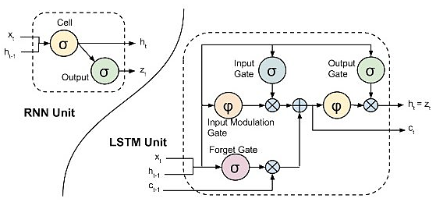
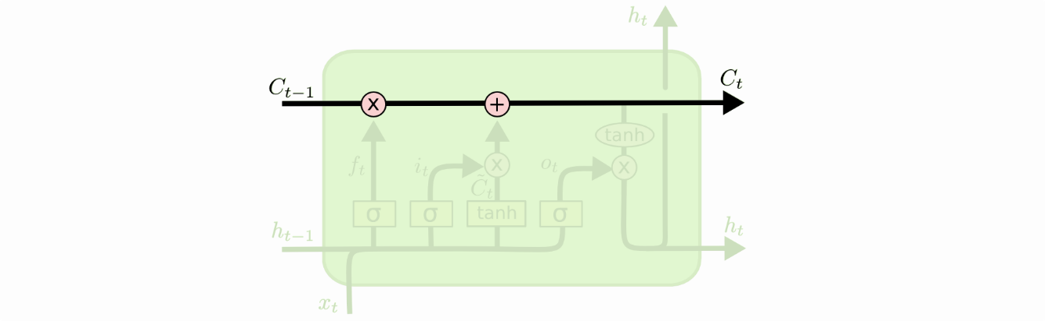
La solution LSTM (Long Short-Term Memory)
  Introduit un état de cellule (cell state) pour raviver le contexte d’une itération à l’autre
  Trois portes contrôlent la mise à jour de l’état caché en décidant quoi oublier du passé, quoi retenir du présent, et quoi transmettre de l’avant.
Notes:
Added inputs

Slide 19
LSTM
  Quatre entrées au lieu d’une
Information de sortie
Neurone spécial:
4 entrées,
1 sortie
Signal de commande de la porte de sortie
Porte de sortie
Cellule de mémoire
Porte d’oubli
Signal de commande de la porte d’oubli
Signal de commande de la porte d’entrée
Porte d’entrée
LSTM
Information d’entrée
Notes:
Neurone d’origine
1 entrée, 1 sortie
LSTM
4 entrées, 1 sortie

Slide 20
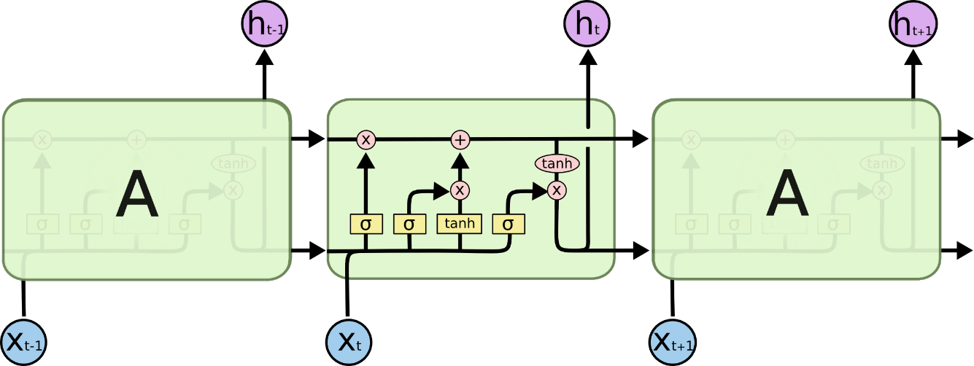
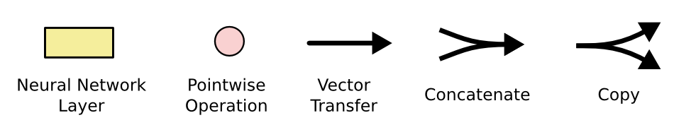
Concrètement, 4 niveaux de traitement

Slide 21
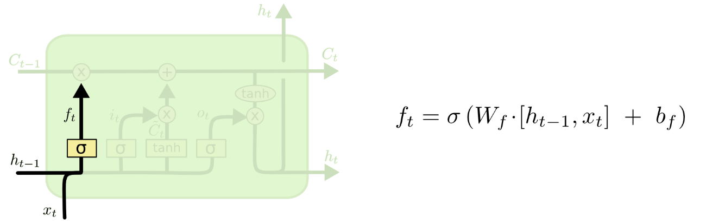
1. Porte d’oubli
Décide la contribution du contexte précédent à la sortie courante
Ex.: pour prédire les mots d’une nouvelle phrase, il peut être inutile de retenir le genre du sujet de la phrase précédente

Slide 22
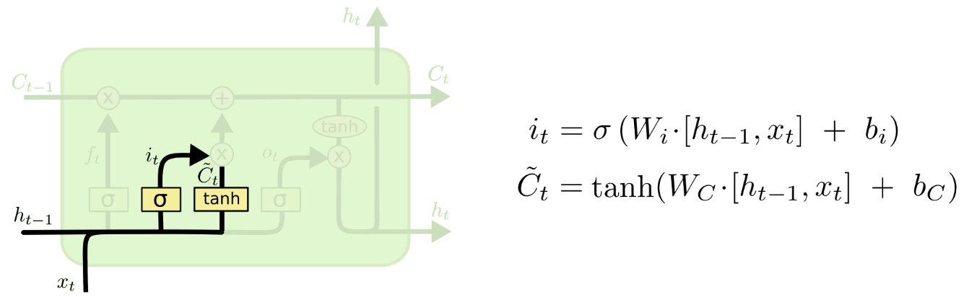
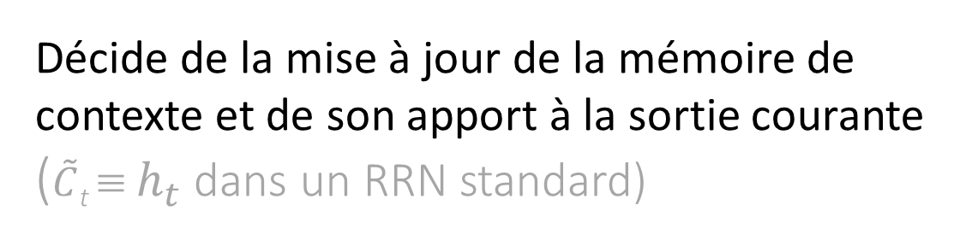

2. Porte d’entrée
Décide de la mise à jour de la mémoire de contexte et de son apport à la sortie courante ($\tilde{C}$_{t} ≡${ h}_{t}$ dans un RRN standard)
Ex.: pour prédire les mots d’une nouvelle phrase, il est utile de jour le genre du sujet
$\tilde{C}$_{t} mémorise les possibilités et i_{t} leurs importances individuelles à chaque nouvelle itération

Slide 23
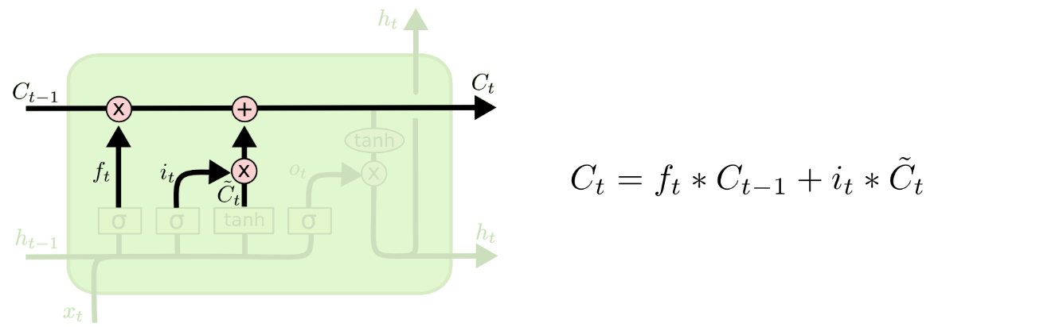
3. Mémoire
Combine ce qui a été retenu de l’état précédent avec ce qui est utilisé de la mémoire courante
Adapte l’entrée courante au contexte

Slide 24
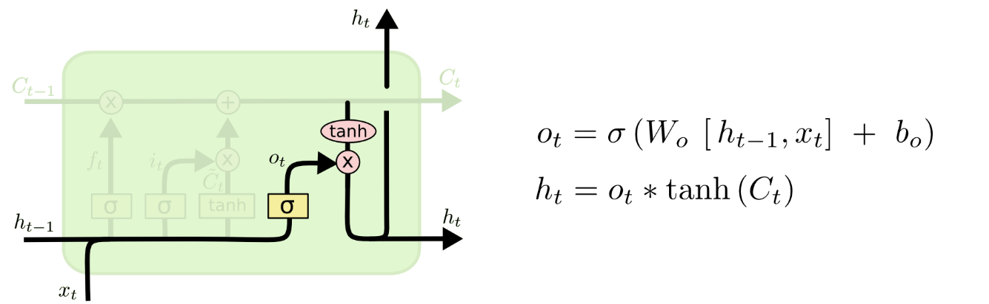
4. Porte de sortie
Décide quoi propager du nouveau contexte
Ex.: pour prédire les mots d’une nouvelle phrase, il peut être utile de retenir la pluralité du sujet, afin de simplifier la conjugaison des verbes suivants

Slide 25
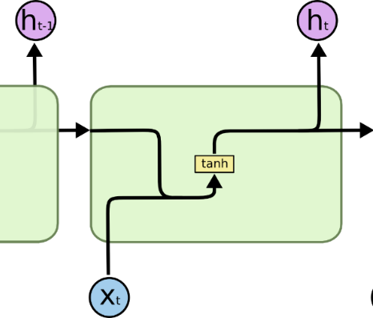
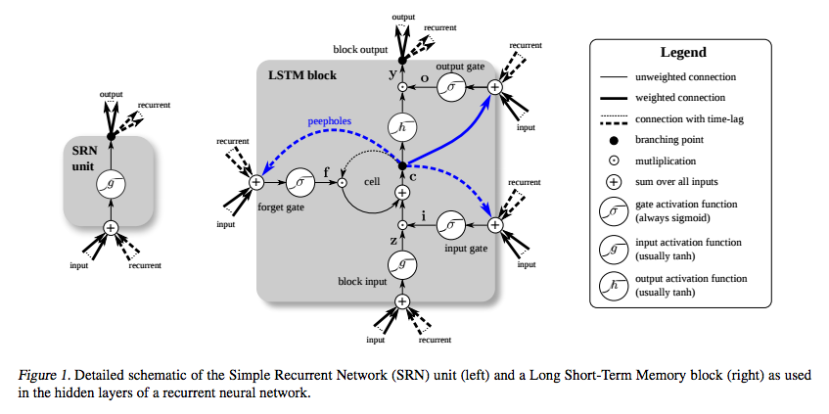

En somme…
Les signaux de commande des portes viennent typiquement de perceptrons

Slide 26
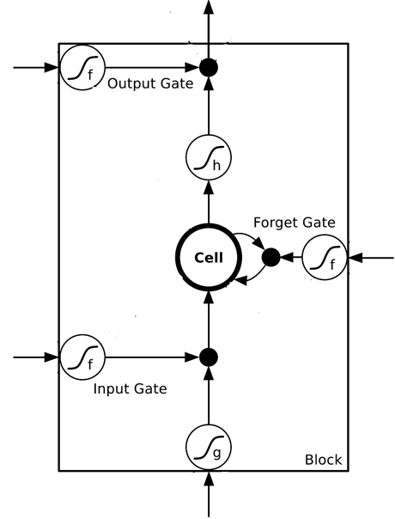






… le nombre de paramètres est multiplié par 4
$$a_{1}$$
$$a_{2}$$
+
+
…
…
$$a_{1}$$
$$a_{2}$$
+
+
+
+
$$z_{1}$$
$$z_{2}$$
+
+
x₁
x₂
Entrées
x₁
x₂

Slide 27
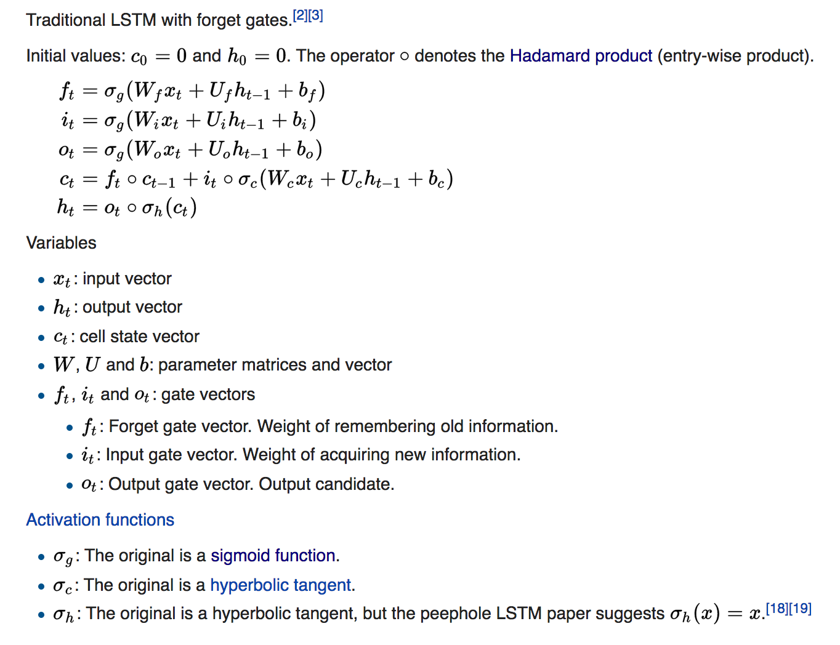


… et la complexité des calculs augemente !
$$a_{1}$$
$$a_{2}$$
+
+
+
+
+
+
+
+
x₁
x₂
Entrées

Slide 28
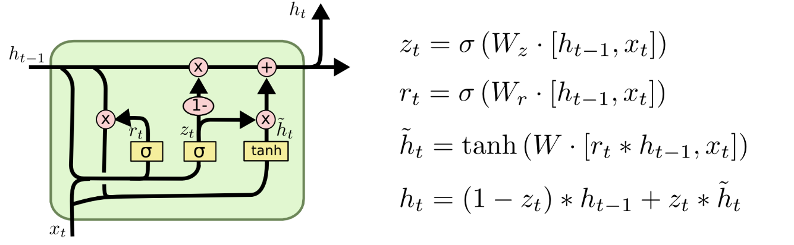
Gated recurrent unit
Quoi retenir
Quoi garder
Actualisation du contexte
Actualisation de la mémoire
LSTM simplifié sans porte de sortie et sans mémoire de cellule
Une porte de remise à zéro r_{t} décide quoi garder de la mémoire précédente et une porte de mise à jour z_{t} décide quoi retenir

Slide 29
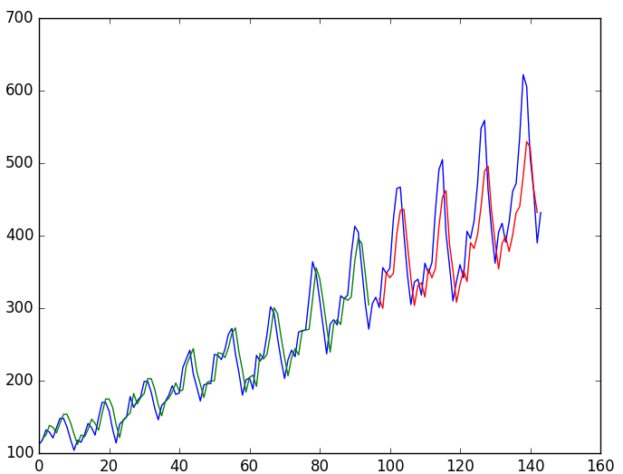
Ex. : prédiction du volume mensuel de clients d’une compagnie aérienne
import numpy
import matplotlib.pyplot as plt
from pandas import read_csv
import math
from keras.models import Sequential
from keras.layers import Dense
from keras.layers import LSTM
from sklearn.preprocessing import MinMaxScaler
from sklearn.metrics import mean_squared_error
# Shift an array x by step éléments to form an array
def create_dataset(dataset, step=1):
dataX, dataY = [], []
for i in range(len(dataset)-step-1):
a = dataset[i:(i+step, 0]
dataX.append(a)
dataY.append(dataset[i +step, 0])
return numpy.array(dataX), numpy.array(dataY)
# set random seed for reproducibility
numpy.random.seed(7)
# load the dataset
dataframe = read_csv('airline-passengers.csv', usecols=[1], engine='python')
dataset = dataframe.values
dataset = dataset.astype('float32')
# normalize the dataset
scaler = MinMaxScaler(feature_range=(0, 1))
dataset = scaler.fit_transform(dataset)
# split into train and test sets
train_size = int(len(dataset) * 0.67)
test_size = len(dataset) - train_size
train, test = dataset[0:train_size,:], dataset[train_size:len(dataset),:]
# reshape into X=t and Y=t+1
look_back = 1
trainX, trainY = create_dataset(train, look_back)
testX, testY = create_dataset(test, look_back)
# reshape input to be [samples, time steps, features]
trainX = numpy.reshape(trainX, (trainX.shape[0], 1, trainX.shape[1]))
testX = numpy.reshape(testX, (testX.shape[0], 1, testX.shape[1]))
# create and fit the LSTM network
model = Sequential()
model.add(LSTM(4, input_shape=(1, look_back)))
model.add(Dense(1))
model.compile(loss='mean_squared_error', optimizer='adam')
model.fit(trainX, trainY, epochs=100, batch_size=1, verbose=2)
# make predictions
trainPredict = model.predict(trainX)
testPredict = model.predict(testX)
# invert predictions to original trend
trainPredict = scaler.inverse_transform(trainPredict)
trainY = scaler.inverse_transform([trainY])
testPredict = scaler.inverse_transform(testPredict)
testY = scaler.inverse_transform([testY])
# calculate root mean squared error
trainScore = math.sqrt(mean_squared_error(trainY[0], trainPredict[:,0]))
print('Train Score: %.2f RMSE' % (trainScore))
testScore = math.sqrt(mean_squared_error(testY[0], testPredict[:,0]))
print('Test Score: %.2f RMSE' % (testScore))
# shift train predictions for plotting
trainPredictPlot = numpy.empty_like(dataset)
trainPredictPlot[:, :] = numpy.nan
trainPredictPlot[look_back:len(trainPredict)+look_back, :] = trainPredict
# shift test predictions for plotting
testPredictPlot = numpy.empty_like(dataset)
testPredictPlot[:, :] = numpy.nan
testPredictPlot[len(trainPredict)+(look_back*2)+1 :len(dataset)-1, :] = testPredict
# plot baseline and predictions
plt.plot(scaler.inverse_transform(dataset))
plt.plot(trainPredictPlot)
plt.plot(testPredictPlot)
plt.show()
...
Epoch 95/100
0s - loss: 0.0020
Epoch 96/100
0s - loss: 0.0020
…
Epoch 100/100
0s - loss: 0.0020
Train Score: 22.93 RMSE
Test Score: 47.53 RMSE
https://machinelearningmastery.com/time-series-prediction-lstm-recurrent-neural-networks-python-keras/

Slide 30
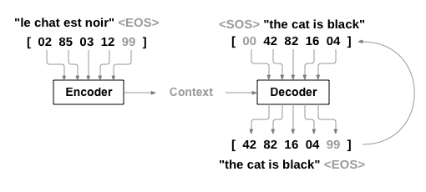
Application à la traduction de séquences (seq2seq)
But : produire une séquence de symboles (𝑦₁, 𝑦₂,…, 𝑦_{M}) à partir d’une autre séquence de symboles (𝑥₁, 𝑥₂,…, 𝑥_{N})
En traitement automatique du langage naturel, les séquences sont des phrases et les symboles des représentations de mots entiers ou fragmentés
L’architecture encodeur-décodeur est populaire
La représentation numérique des symboles est nécessaire dans tous les cas
Notes:
Un problème seq2seq est défini par la dépendance entre deux séquences,
Le problème peut être représenté par une proba conditionnelle avec une architecture de solution de type encodeur-décodeur.

Slide 31
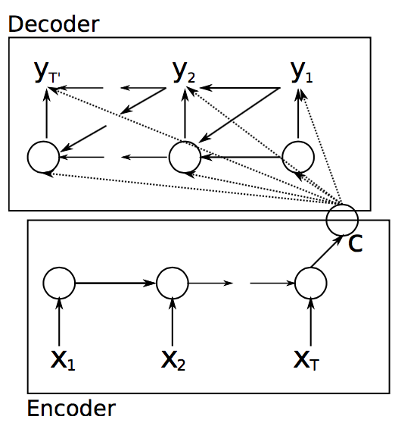

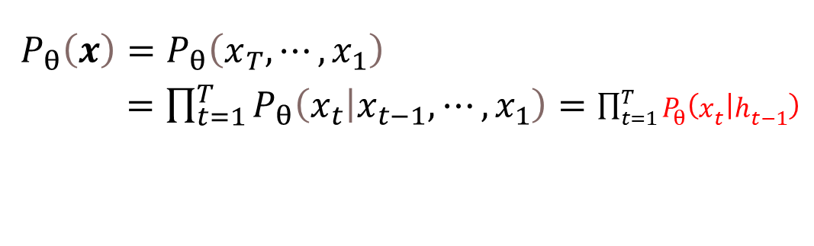
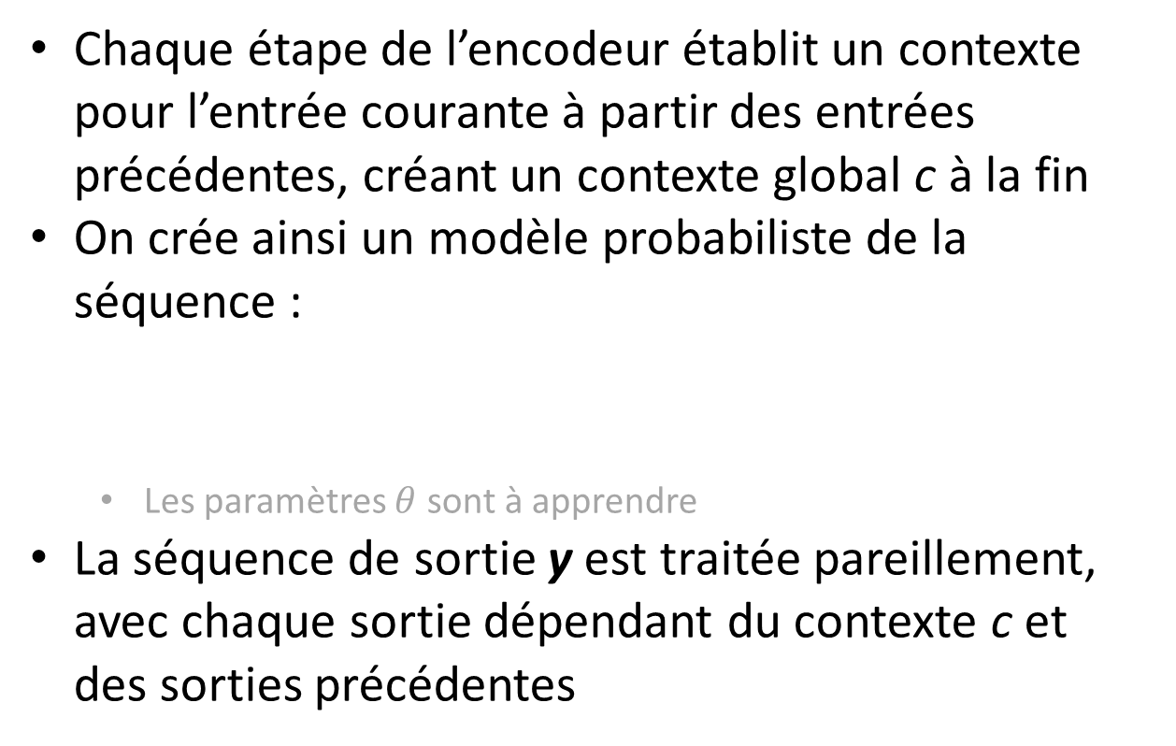
Architecture encodeur-décodeur
Chaque étape de l’encodeur établit un contexte pour l’entrée courante à partir des entrées précédentes, créant un contexte global c à la fin
On crée ainsi un modèle probabiliste de la séquence :
  Les paramètres $θ$ sont à apprendre
La séquence de sortie y est traitée pareillement, avec chaque sortie dépendant du contexte c et des sorties précédentes
$$P_{θ}\left(x\right)=P_{θ}\left(x_{T},⋯,x_{1}\right)$$
$=\prod_{t=1}^{T}{P_{θ}\left(x_{t} | x_{t−1},⋯,x_{1}\right)}=\prod_{t=1}^{T}{P_{θ}\left(x_{t} | h_{t−1}\right)}$
(contexte)

Slide 32
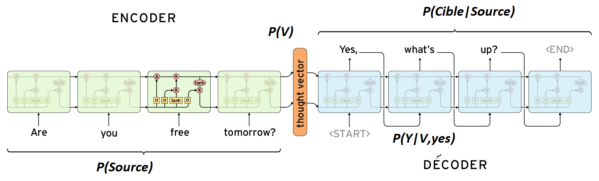
Une première solution
Le vecteur v doit intégrer l’information de toute la séquence d’entrée
  Difficile pour un vecteur de taille fixe et des séquences très longues !

Slide 33
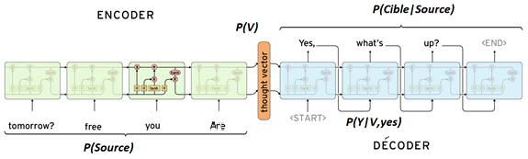
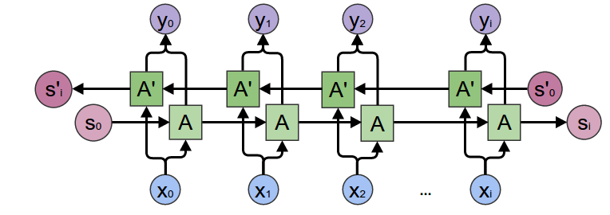
Une meilleure solution
Renverser la phrase
Et combiner les deux réseaux
  BidirectionalRNN
Notes:
Autres architectures enc-déc pour résoudre les problèmes seq2seq :
Statistiques avant 2014
RNN (Sutskever, Vinyals et Le, 2014).
Attention (Bahdanau et al., 2014), jettant aussi un coup d’œil au contenu de la sortie.
Transformer (Vaswani et al., 2017), éliminant les RNN et gardant uniquement l’attention.

Slide 34
Mais…
Les états sont toujours mémorisés sans discrimination
Le traitement séquentiel du réseau déplié amplifie le bruit
Le contexte est encodé dans un vecteur de taille fixe
  Les cellules LSTM règlent le problème de gradient, pas celui de la saturation potentielle du contexte pour les longues séquences
Décodeur
Encodeur
  Doit représenter chaque phrase source indépendamment de la longueur !
Peut-on faire mieux ?

Slide 35
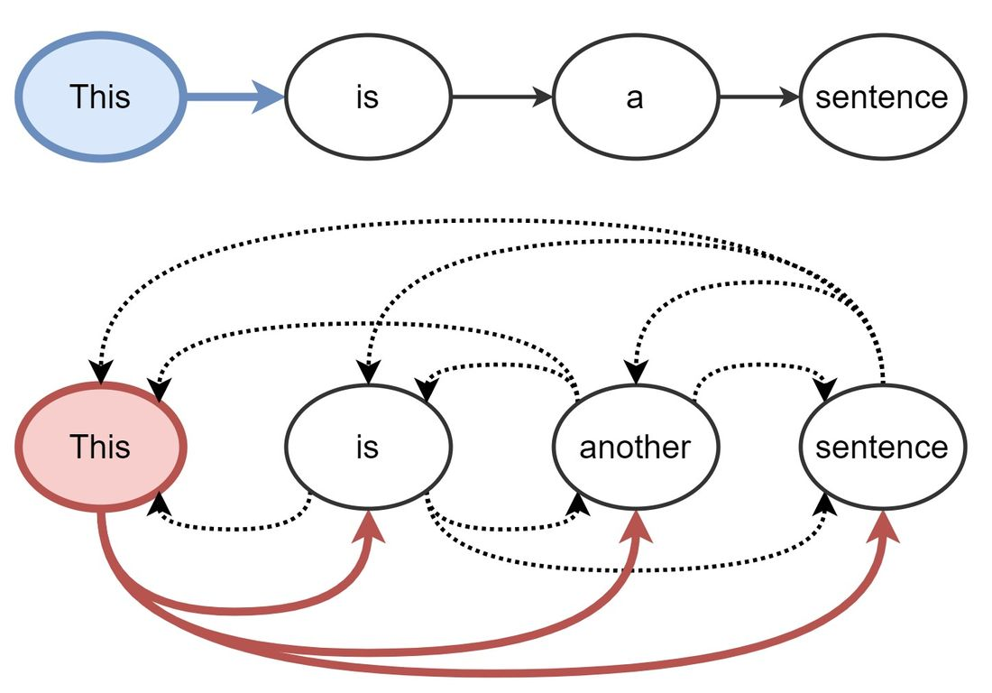
Mémoriser ou être attentif ?
Au lieu de mémoriser, pourquoi ne pas porter attention aux relations entre éléments ?

Slide 36
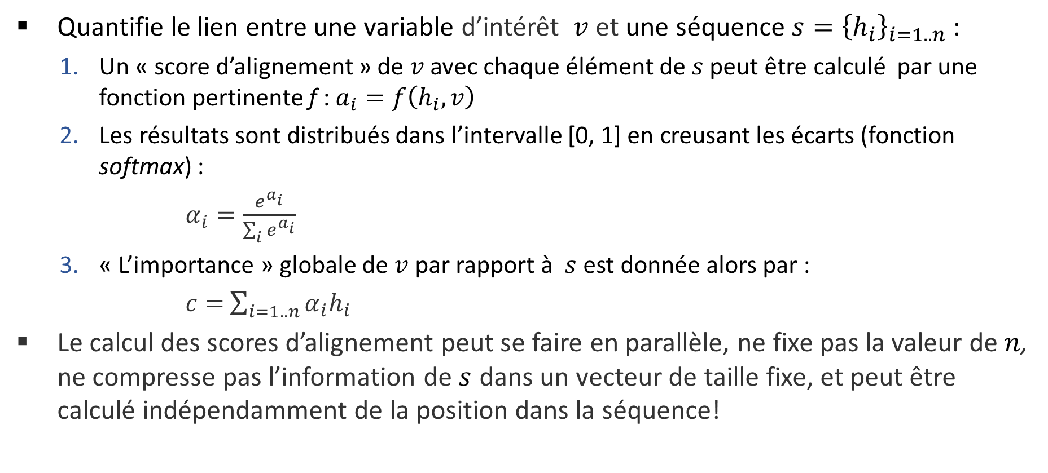
L’attention
Quantifie le lien entre une variable d’intérêt $v$ et une séquence $s={\left\{h_{i}\right\}}_{i=1..n}$:
Un « score d’alignement » de $v$ avec chaque élément de $s$ peut être calculé par une fonction pertinente f : $a_{i}=f\left(h_{i}, v\right)$
Les résultats sont distribués dans l’intervalle [0, 1] en creusant les écarts (fonction softmax) :
$α_{i}=\frac{e^{a_{i}}}{\sum_{i}{e^{a_{i}}}}$
« L’importance » globale de $v$par rapport à $s$ est donnée alors par :
$c=$ $\sum_{i=1..n}{α_{i}h_{i}}$
Le calcul des scores d’alignement peut se faire en parallèle, ne fixe pas la valeur de $n$, ne compresse pas l’information de $s$ dans un vecteur de taille fixe, et peut être calculé indépendamment de la position dans la séquence!

Slide 37
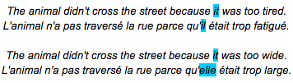
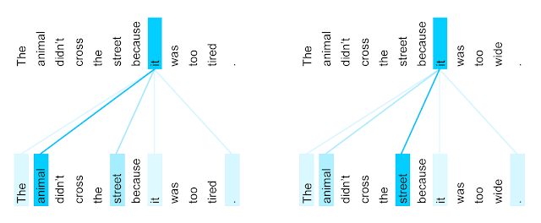
Permet aussi de lever les ambigüités
https://ai.googleblog.com/2017/08/transformer-novel-neural-network.html

Slide 38
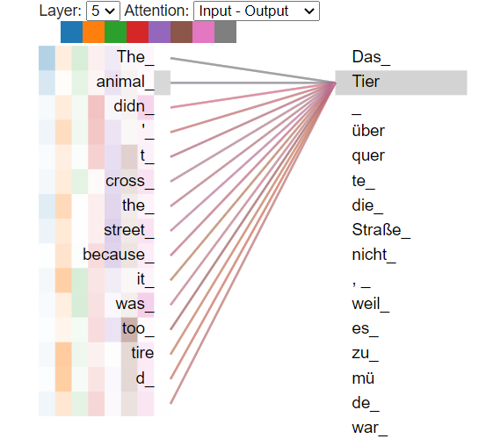
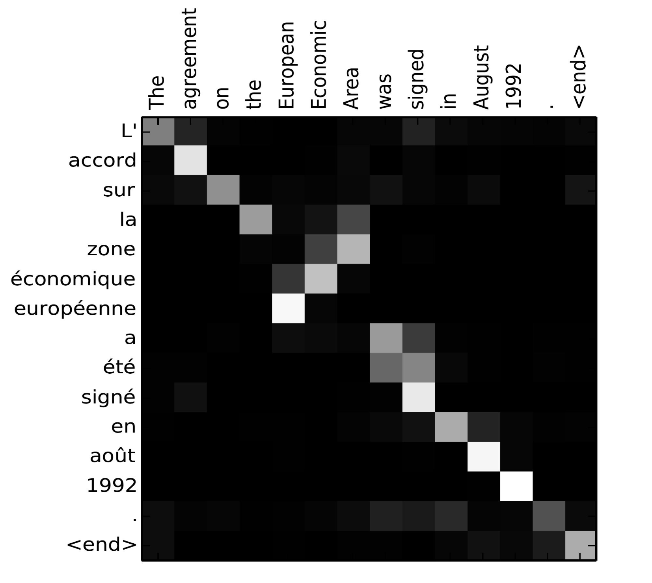
… et donner les liens sémantiques en langage naturel
Permet d’évaluer le lien de chaque mot d’une phrase avec un autre mot dans la même phrase ou une phrase différente
Aide à interpréter le rôle de chaque mot !
  https://colab.research.google.com/github/tensorflow/tensor2tensor/blob/master/tensor2tensor/notebooks/hello_t2t.ipynb#scrollTo=OJKU36QAfqOC
https://lilianweng.github.io/lil-log/2018/06/24/attention-attention.html
Notes:
La visualisation du lien peut montrer les relations sémantiques entre les éléments de chaque phrase.

Slide 39
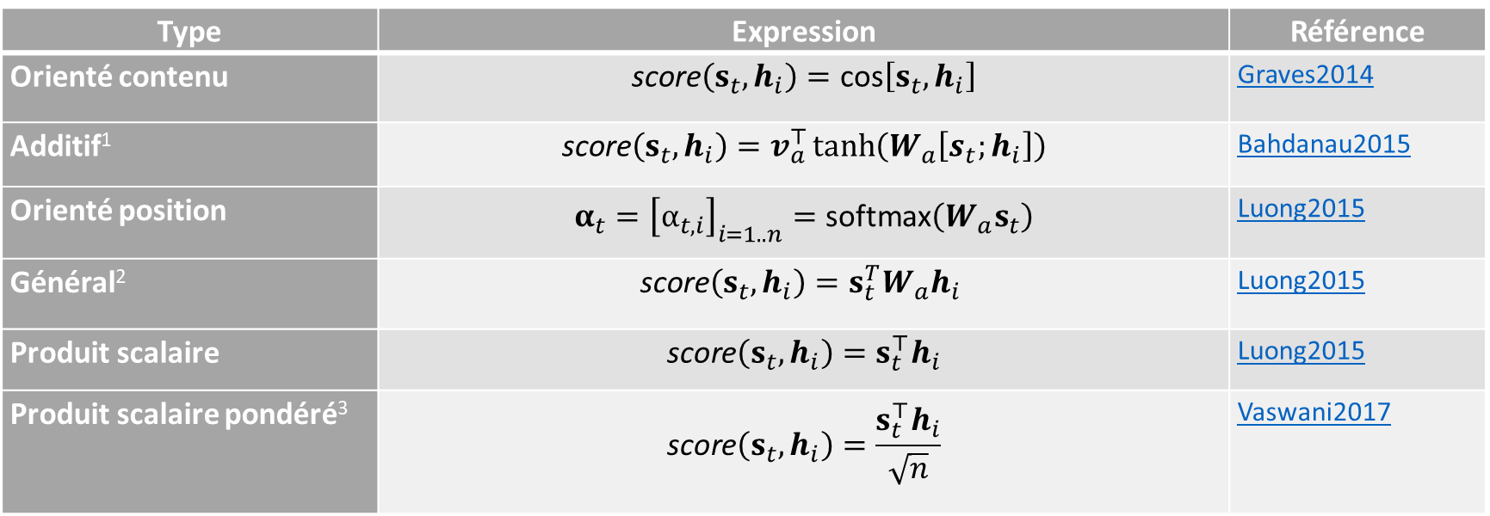
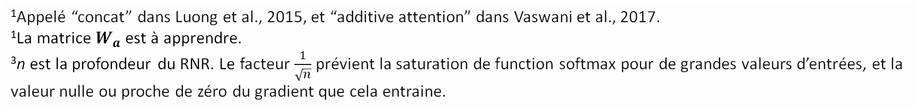
Différents types de scores existent
Type | Expression | Référence
Orienté contenu | $$\text{score}\left(s_{t},h_{i}\right)=\text{cos}\left[s_{t},h_{i}\right]$$ | Graves2014
Additif¹ | $$\text{score}\left(s_{t},h_{i}\right)=v_{a}^{⊤}\tanh\left(W_{a}\left[s_{t};h_{i}\right]\right)$$ | Bahdanau2015
Orienté position | $$α_{t}={\left[α_{t,i}\right]}_{i=1..n}=\text{softmax}\left(W_{a}s_{t}\right)$$ | Luong2015
Général² | $$\text{score}\left(s_{t},h_{i}\right)=s_{t}^{T}W_{a}h_{i}$$ | Luong2015
Produit scalaire | $$\text{score}\left(s_{t},h_{i}\right)=s_{t}^{⊤}h_{i}$$ | Luong2015
Produit scalaire pondéré³ | $$\text{score}\left(s_{t},h_{i}\right)=\frac{s_{t}^{⊤}h_{i}}{\sqrt{n}}$$ | Vaswani2017
¹Appelé “concat” dans Luong et al., 2015, et “additive attention” dans Vaswani et al., 2017.
¹La matrice $W_{a}$ est à apprendre.
³n est la profondeur du RNR. Le facteur $\frac{1}{\sqrt{n}}$ prévient la saturation de function softmax pour de grandes valeurs d’entrées, et la valeur nulle ou proche de zéro du gradient que cela entraine.
https://lilianweng.github.io/lil-log/2018/06/24/attention-attention.html

Slide 40
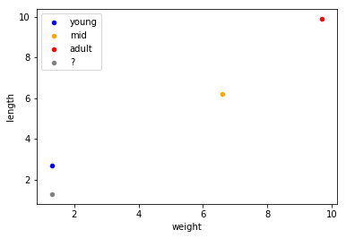
Le choix du type est important !
Lequel des points rouge et bleu est plus proche du point gris ?
D₂
D₁
Le point gris est plus proche du point bleu que du point rouge selon la distance euclidienne (D1 < D2) et plus éloigné du point bleu que du point rouge selon la distance cosinus cos(g,b) < cos(g,r)

Slide 41
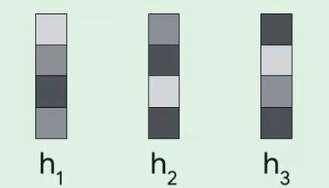
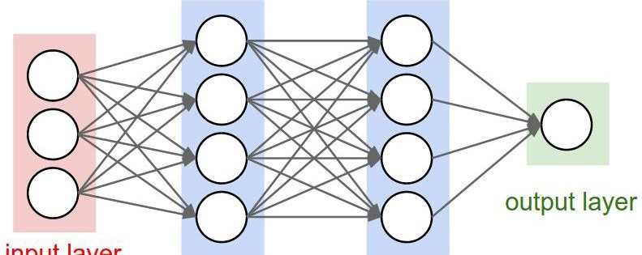

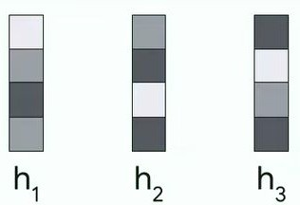
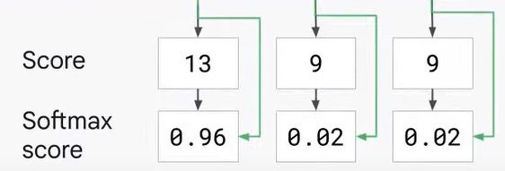
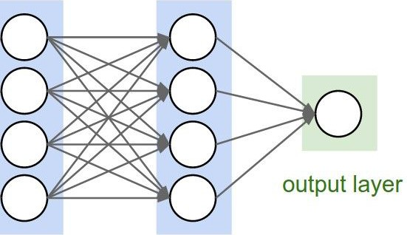


Ajout de l’attention à seq2seq
Inside the context vector…
encoder’s
Je →
hidden states
dors →
<eos> →
context vector
Je↔I Je↔am Je↔sleeping
NEW decoder hidden states + attention
decoder’s hidden states
I
am sleeping
<eos>
attention
attention
Google Cloud Tech:
https://youtu.be/fjJOgb-E41w?si=JdPeyLvbiGDyeaN_

Slide 42

Les poids (idéaux) de l’attention
https://jalammar.github.io/visualizing-neural-machine-translation-mechanics-of-seq2seq-models-with-attention/

Slide 43

https://medium.com/data-science/attn-illustrated-attention-5ec4ad276ee3#0458

Slide 44

Mise en œuvre

Slide 45


Mais est-ce assez d’attention ?
Au lieu de seq2seq avec attention...
Pourquoi pas un modèle sans RNN, uniquement basé sur l’attention ... Le Tranformeur ?
On joue directement sur les valeurs d’entrée et à prédire

Slide 46

Le transformeur
Attention is all you need!
Introduit en 2017 par Google
Ni convolutif ni récurrent
Porte l’attention sur les relations entre éléments d’une séquence au lieu de leur agencement historique
  Plus besoin de mémoire
  Traitement parallèle des éléments pour une rapidité accrue

Slide 47



Développé pour la traduction automatique initialement
Transformeur
Architecture encodeur-décodeur à niveaux muliples
Encodeur
Décodeur
Encodeur
Décodeur
Encodeur
Décodeur
Encodeur
Décodeur
Encodeur
Décodeur
Encodeur
Décodeur
Encodeur
Décodeur

Slide 48

Illustration du fonctionnement
https://ai.googleblog.com/2017/08/transformer-novel-neural-network.html

Slide 49

Architecture de mise en œuvre
Probabilité de sortir chaque mot du vocabulaire
Décodeur
Linéaire
Add. & Norm.
Trois composants principaux:
  Attention multi-têtes
  Connexions de contournement et normalisation des données
  Perceptrons multicouches
Trois composants auxiliaires
  Codage de position
  Projecteur linéaire
  Distribution softmax
Encodeur
Perceptron MC
Add. & Norm.
Add. & Norm.
Attention multi-têtes
Perceptron MC
Q K V
Add. & Norm.
Add. & Norm.
Attention multi-têtes masquée
Attention multi-têtes
Q K V
Q K V
Codage de position
Codage de position
Plongements d’entrée
Plongements de sortie
La représentation QKV est inspirée des bases de données relationnelles
Entrées
Sorties (décalées à droite)

Slide 50

L’attention dans le Transformeur
Évalue le lien entre une requête Q et des clés K représentant des choix possibles V
  Calcul de similarité suivi d’un mappage du résultat
Attention = moyenne pondérée
Ex. :
  Q = recherche d’un film dans une vidéothèque
  K = critères de recherche (titre, description, etc.
  V = Film trouvé
Le calcul de similarité entre Q et K détermine où chercher et le mappage subséquent les valeurs possibles de V par ordre
Requête (Query)
Calcul de similarité
Mappage attention → info
Information pertinente
Clés (Keys)
Valeurs (Values)
Indices d’information tirés d’un entrainement
Information disponible
https://theaisummer.com/transformer/

Slide 51


Attention = moyenne pondérée
Requête (Query)
Calcul de similarité
Mappage attention → info
Information pertinente
Clés (Keys)
Valeurs (Values)
Indices d’information appris
Information disponible
N×d_{model}
d_{model}×d_{k}
d_{k} <d_{model}
https://theaisummer.com/transformer/

Slide 52







Exemple de mise en œuvre
query #1
query #2
query #3

Slide 53

Représentations de l’auto-attention
Lien pour visualations personnalisées!
input sequence
Attention du jeton «it» met plus de poids sur « the » et « animal »
Pas d’effet de longueur de phrase comme dans RNN ou LSTM
Calculs parallèles possibles, car pas de mémoire requise
Mais plusieurs types et points de mire requis pour des résultats optimaux
Poids d’attention
https://jalammar.github.io/illustrated-transformer/

Slide 54
Spécificité
Probabilité de sortir chaque mot du vocabulaire
Décodeur
Linéaire
Add. & Norm.
Trois types
  Auto-attention à l’encodeur
  Auto-attention au décodeur
  Attention croisée encodeur-décodeur
Dans tous les cas, le but est de pondérer les valeurs de V par la force du lien existant entre Q et K
Le calcul se fait sur des matrices au leu de vecteurs pour le produit scalaire classique
Encodeur
Perceptron MC
Add. & Norm.
Add. & Norm.
Attention multi-têtes
Perceptron MC
Q K V
Add. & Norm.
Add. & Norm.
Attention multi-têtes masquée
Attention multi-têtes
Q K V
Q K V
Codage de position
Codage de position
Plongements d’entrée
Plongements de sortie
Entrées
Sorties (décalées à droite)

Slide 55

Algèbre linéaire pour les nuls (au cas où ☺)
Vecteur : suite de nombres. Ex. : $\left[1 2 3\right]$ou $\left[\begin{matrix}1 \\ 2 \\ 3\end{matrix}\right]$
  Les nombres peuvent représenter des coordonnées ou valeurs d’attributs d’un objet
Matrice : suite de vecteurs verticaux ou horizontaux. Ex. : $\left[\begin{matrix}1 \\ 4 \\ 7\end{matrix}\begin{matrix}2 \\ 5 \\ 8\end{matrix}\begin{matrix}3 \\ 6 \\ 9 \end{matrix}\right]$
  Peut représenter les mots d’une phrase, une séquence de phrases, ou une opération mathématique pour modifier le contenu d’un vecteur ou d’une matrice
Tenseur : vecteur ou matrice dont les éléments sont eux-mêmes des vecteurs ou de matrices
Les opérations mathématiques impliquant les vecteurs, matrices ou tenseurs peuvent donner un nombre, un vecteur ou une matrice.

Slide 56


Probabilité de sortir chaque mot du vocabulaire
Attention multi-têtes
Décodeur
Linéaire
Linéaire
Add. & Norm.
Concat.
Encodeur
Perceptron MC
Tête d’attention
Produit scalaire mis à l’échelle
Add. & Norm.
Add. & Norm.
Attention multi-têtes
Perceptron MC
Linéaire
Linéaire
Linéaire
Mult. Matr.
Q K V
Add. & Norm.
Masque (opt.)
Add. & Norm.
Attention multi-têtes masquée
Attention multi-têtes
Échelle
Q K V
Mult. Matr.
Q K V
Codage de position
Codage de position
Plongements d’entrée
Plongements de sortie
Entrées
Sorties (décalées à droite)

Slide 57

L’attention sous le capot
Un brassage de vecteurs et de matrices !
http://jalammar.github.io/illustrated-transformer/
Notes:
Repose sur un calcul de similarité : les trois matrice W essayent chacune essayant de générer un des trois vecteurs q,k,v, de manière que q est k aient une grande similarité.

Slide 58

0.99v₁+0.01v₂
Notes:
L’opération consiste en la somme pondérée des valeurs de similarité entre les vecteurs q et k (produits scalaires ici).

Slide 59


Slide 60

Tous les mots sont traités simultanément
Thinking
machines
Thinking
machines
Thinking
machines
Notes:
La génération des vecteurs q, k, v de chaque mot dans la séquence effectuée en parallèle grâce à des multiplications matricielles. L’exemple montre une phrase de deux mots, thinking et machine.

Slide 61



La fonction softmax distribue les valeurs de l’argument en creusant exponentiellement les écarts entre valeurs : $softmax\left(x_{k}\right)=e^{x_{k}}/\sum_{k}{x_{k}}$
Ex.: $x=\left[\begin{matrix}8 \\ 5 \\ 0\end{matrix}\right]$ donne $softmax\left(x\right)=\left[\begin{matrix}0.95 \\ 0.05 \\ 0.00\end{matrix}\right]$
Le facteur d’échelle $\sqrt{d_{k}}$ réduit les écarts pour plus de diversité d’influence des résultats : $x=\left[\begin{matrix}8/\sqrt{3} \\ 5/\sqrt{3} \\ 0/\sqrt{3}\end{matrix}\right]$ donne $softmax\left(x\right)=\left[\begin{matrix}0.84 \\ 0.15 \\ 0.01\end{matrix}\right]$.
Notes:
Exemple avec d_{k}=3

Slide 62

Et plusieurs opinions valent mieux qu’une !

Slide 63


Slide 64

http://jalammar.github.io/illustrated-transformer/
Notes:
La matrice Wº permet de rendre l’information d’attention de même dimension que celle du vecteur de plongement initial

Slide 65
Probabilité de sortir chaque mot du vocabulaire
L’attention multi-têtes masquée
Décodeur
Linéaire
Permet au décodeur d’appliquer le calcul d’auto-attention en tenant compte uniquement des mots déjà générés par la sortie
Un code spécial est utilisé pour masquer les positions de mot non encore prédits (=-l’infini)
Add. & Norm.
Encodeur
Perceptron MC
Add. & Norm.
Add. & Norm.
Attention multi-têtes
Perceptron MC
Q K V
Add. & Norm.
Add. & Norm.
Attention multi-têtes masquée
Attention multi-têtes
Q K V
Q K V
Codage de position
Codage de position
Plongements d’entrée
Plongements de sortie
Entrées
Sorties (décalées à droite)

Slide 66
Probabilité de sortir chaque mot du vocabulaire
L’attention multi-têtes croisée
Décodeur
Linéaire
Permet au décodeur d’incorporer l’information de l’encodeur dans son mécanisme de prédiction
  Q et K viennent de l’encodeur et servent à pondérer v pour le décodeur
Add. & Norm.
Encodeur
Perceptron MC
Add. & Norm.
Add. & Norm.
Attention multi-têtes
Perceptron MC
Q K V
Add. & Norm.
Add. & Norm.
Attention multi-têtes masquée
Attention multi-têtes
Q K V
Q K V
Codage de position
Codage de position
Plongements d’entrée
Plongements de sortie
Entrées
Sorties (décalées à droite)

Slide 67
Probabilité de sortir chaque mot du vocabulaire
II. Les connexions de contournement et la normalisation de couche
Décodeur
Linéaire
Add. & Norm.
Améliorent l’apprentissage et la performance du réseau
  Les connexions de contournement (residual/skip connexions en anglais) concatènent l’entrée traitée avec le résultat pour un meilleur contexte
  La normalisation de couche ramène les valeurs des données à une moyenne de 0 et un écart-type de 1, évitant ainsi les débordements dans les calculs subséquents
Encodeur
Perceptron MC
Add. & Norm.
Add. & Norm.
Attention multi-têtes
Perceptron MC
Q K V
Add. & Norm.
Add. & Norm.
Attention multi-têtes masquée
Attention multi-têtes
Q K V
Q K V
Codage de position
Codage de position
Plongements d’entrée
Plongements de sortie
Entrées
Sorties (décalées à droite)

Slide 68

Probabilité de sortir chaque mot du vocabulaire
III. Le perceptron multi-couches
Décodeur
Linéaire
Add. & Norm.
Réseau à une couche cachée qui interprète l’information d’attention et réduit l’espace pour alimenter l’encodeur ou décodeur suivant
Agit comme un auto-encodeur parcimonieux (sparse) qui écrase l’information inutile pour l’apprentissage
Encodeur
Perceptron MC
Add. & Norm.
Add. & Norm.
Attention multi-têtes
Perceptron MC
Q K V
Add. & Norm.
Add. & Norm.
Attention multi-têtes masquée
Attention multi-têtes
Q K V
Q K V
Codage de position
Codage de position
Plongements d’entrée
Plongements de sortie
Entrées
Sorties (décalées à droite)

Slide 69
Probabilité de sortir chaque mot du vocabulaire
IV. Le codage de position
Décodeur
Linéaire
Add. & Norm.
Les plongements d’entrée représentent des données sans égard pour leurs positions dans une séquence
L’ordre des données est nécessaire pour connaître leurs influences mutuelles dans la séquence
  information implicite dans les réseaux récurrents
Est réalisé en additionnant à chaque plongement d’entrée ou de sortie un vecteur spécifique indiquant la position
  Doit aider à distinguer les positions de mots et leurs distances relatives dans la sequence
Encodeur
Perceptron MC
Add. & Norm.
Add. & Norm.
Attention multi-têtes
Perceptron MC
Q K V
Add. & Norm.
Add. & Norm.
Attention multi-têtes masquée
Attention multi-têtes
Q K V
Q K V
Codage de position
Codage de position
Plongements d’entrée
Plongements de sortie
Entrées
Sorties (décalées à droite)

Slide 70





Codes de position pour for les 1ere 20 positions (généré par Tensorflow — Positional encoding)
Mêmes codes pour des vecteurs d’entree plus grands
Les valeurs changent plus vite pour les premiers indices de vecteurs d’entrée à mesure que les indices de position augmentent, et les valeurs ne se stabilisent pas pour les grands vecteurs
Notes:
Le vecteur de position a la même dimension que le vecteur de plongement.

Slide 71

Permet de connaitre le positionnement relatif
Le codage utilisé permet de trouver facilement une position donnée, décalée de t positions par rapport à une position de référence.
Ainsi, chaque deux positions x et y peuvent être reliées par une transformée affine f(y=x+t) du code de position de x, ou la matrice M dépend du décalage
0
X
Y
t
Notes:
Chaque position peut déterminer une autre décalée de t par une simple transformation linéaire.

Slide 72

Probabilité de sortir chaque mot du vocabulaire
V. Sortie du décodeur
Décodeur
Linéaire
Projette la sortie du dernier module de décodage vers un vecteur de dimension égale à la taille du vocabulaire, avant d’appliquer la fonction softmax pour rehausser les éléments les plus pertinents
Add. & Norm.
Encodeur
Perceptron MC
Add. & Norm.
Add. & Norm.
Attention multi-têtes
Perceptron MC
Q K V
Add. & Norm.
Add. & Norm.
Attention multi-têtes masquée
Attention multi-têtes
Q K V
Q K V
Codage de position
Codage de position
Plongements d’entrée
Plongements de sortie
Entrées
Sorties (décalées à droite)

Slide 73

Exemple animé
Soit x une position, x a une relation avec sa position relative x+t\
Chaque deux positions x et y peut être modélisée par une transformée affine de f(y=x+t) entre leurs encodages positionnels. on peut vérifier cette propriété par l’existence d'une transformation linéaire (indépendant de x) :
Attention multi-têtes croisée
Attention multi-têtes masquée
Encodage de position
Encodage de position
http://jalammar.github.io/illustrated-transformer/

Slide 74

Exemple animé
Attention multi-têtes croisée
Attention multi-têtes masquée
Encodage de position
Encodage de position

Slide 75

Au final
Exemple d’encodeur à base de transformeur (BERT)

Slide 76
Et les entrées ?
Problème : toutes données non numériques doivent être converties dans ce format en conservant le contenu sémantique
Deux aspects principaux à considérer :
  Quoi convertir ?
    Données brutes ou pré-segmentées en morphèmes (tokenization)
    Données étiquetées avec des parts de discours (parts-of-speech)
    Données représentées par lemmes/racines (lemmatitzation/stemming)
    Etc.
  Comment ?
    Encodage à chaud (one-hot encoding)
    Sac à mot (bag of words)
    Plongements (word2vec)

Slide 77


Plongement de mots (word embedding)
Crée des vecteurs numériques pour représenter les mots d’une phrase ou d’un dictionnaire en réduisant la dimension de l’espace de travail
  Des représentations contextualisées et distribuées groupent les traits communs
Les mots « proches » sont représentés par des vecteurs proches
https://medium.com/@zafaralibagh6/a-simple-word2vec-tutorial-61e64e38a6a1

Slide 78




Un codage trivial
Chaque mot est codé par un vecteur dont tous les éléments valent 0 sauf un qui vaut 1 (codage à chaud ou 1-hot)
On peut aussi utiliser les fréquences des mots ou des poids (sacs a mots)
Ignore le la sémantique ou contexte de chaque mot et la taille des vecteurs augmente avec le vocabulaire
$$\left(\begin{aligned}the \\ cat \\ sat \\ on \\ the \\ mat\end{aligned}\right)=\left(\begin{aligned}\begin{matrix}1 \\ 0 \\ 0\end{matrix} \begin{matrix}0 \\ 1 \\ 0\end{matrix} \begin{matrix}0 \\ 0 \\ 1\end{matrix} \begin{matrix}0 \\ 0 \\ 0\end{matrix} \begin{matrix}0 \\ 0 \\ 0\end{matrix} \\ \begin{matrix}1 \\ 0\end{matrix} \begin{matrix}0 \\ 0\end{matrix} \begin{matrix}0 \\ 0\end{matrix} \begin{matrix}0 \\ 0\end{matrix} \begin{matrix}0 \\ 1\end{matrix}\end{aligned}\right)$$
$$\left(\begin{aligned}the \\ cat \\ sat \\ on \\ the \\ mat\end{aligned}\right)=\left(2 1 1 1 1\right)$$

Slide 79

Word2Vec
Crée des représentations de taille fixe et qui tiennent compte du contexte d’usage
Deux variantes
  Skip-gram : pour un mot donné, on estime les mots les plus probables d’apparaître dans la même phrase
  Sac à mots continu (Continuous Bag Of Words, CBOW) : pour des mots donnés,on estime le mot le plus probable de les compléter
CBOW est beaucoup plus rapide, mais
skip-gram demande moins de données d’apprentissage et est meilleur à rendre compte de mots rares

Slide 80

Word2Vec
Principe
L’apprentissage vise à recréer le vecteur d’entrée en sortie (auto-encodage), en prenant comme erreur de sortie la différence entre le vecteur d’entrée et chaque argument de la couche softmax

Slide 81



Word2Vec
La couche cachée crée une représentation interne du vecteur d’entrée (typiquement de dimension moindre)
La couche de sortie donne la vraisemblance qu’un mot donné l’accompagne

Slide 82


Exemple
Corpus de 3 phrases avec un vocabulaire de 8 mots :
  “the dog saw a cat”
  “the dog chased the cat”
  “the cat climbed a tree”
Matrices WI et WO initialisées aléatoirement
La relation entre “cat” (context, [0 1 0 0 0 0 0 0]) et “climbed” (cible, [0 0 0 1 0 0 0 0]) donne :
et :
ou en représentation softmax :
V=8 N=3 v=8
h^{t}=x^{t}WI= [0 1 0 0 0 0 0 0]
= [-.490796 -.0229903 .065460]
o^{t} = h^{t}WO =
[-.490796 -.0229903 .065460]
= [.100934 -.309331 -.122361 -.151399 0.143463 -0.51262 -0.79686 0.112928]
[0.143073 0.094925 0.114441 0.111166 0.149289 0.122874 0.119431 0.144800]
L’erreur d’apprentissage est la différence entre ce vecteur et [0 0 0 1 0 0 0 0]

Slide 83

Espaces sémantiques (word2vec, GloVe)
L’approche permet des manipulations intéressantes
vector('king') - vector('man') + vector('woman') = vector('queen')
https://code.google.com/archive/p/word2vec/

